Slide 1
Rozdelenie dejín a časová priamka

Slide 2
História je veda, ktorá sa zaoberá skúmaním minulosti.
Minulosť si historici rozdelili na určité časové obdobia.
Toto delenie využívajú historici hlavne kvôli lepšej orientácii.

Slide 3
PRAVEK

Slide 4
Pravek je najdlhším obdobím ľudských dejín.
Datujeme ho od objavenia prvého predka človeka až po objavenie písma (alebo vznik prvých štátov).

Slide 5
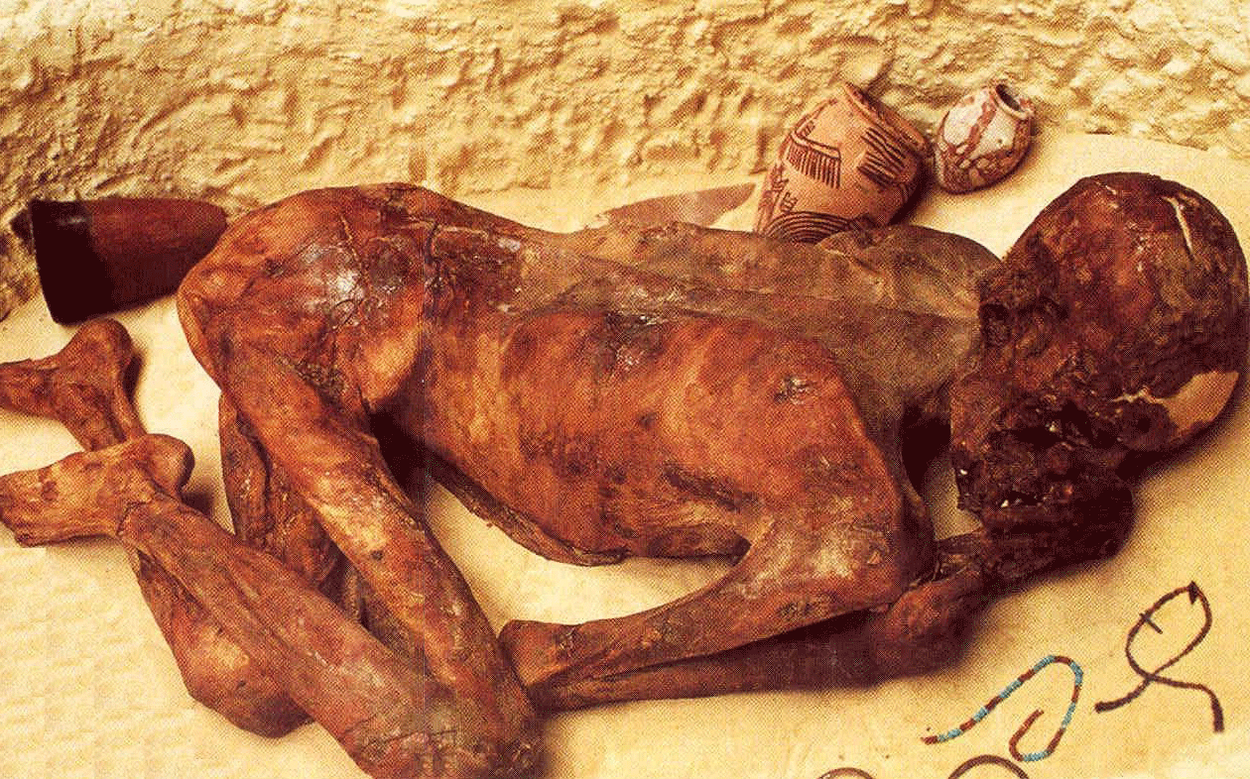
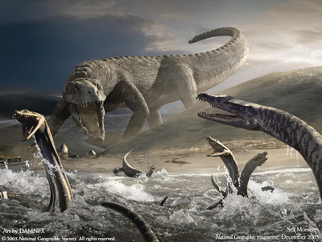
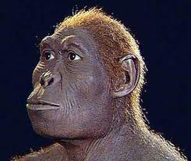

Slide 6
STAROVEK

Slide 7
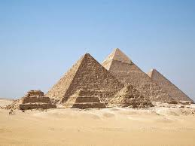
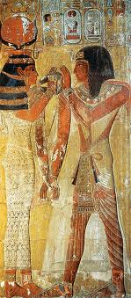
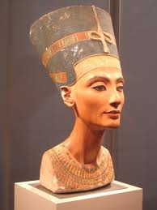
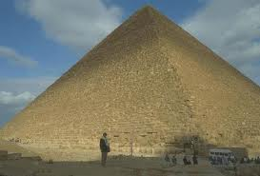
Starovek je obdobím veľkých ríš ako boli Egypt, Babylon, Grécko alebo Rímska ríša

Slide 8
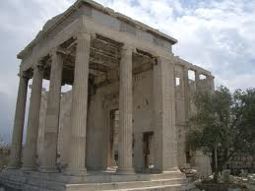
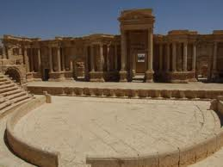
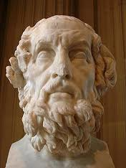

Slide 9
STREDOVEK

Slide 10
Stredovek niektorí nazývajú aj obdobím temna. Po staroveku, ktorý položil základy mnohých dnešných vied a posunul ľudstvo veľmi ďaleko, prišlo obdobie, ktoré bolo spútané poverami a strachom.
Život v stredoveku ovládala cirkev, ktorá mala veľký vplyv.

Slide 11
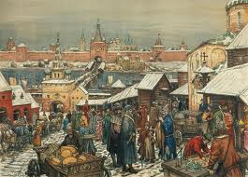
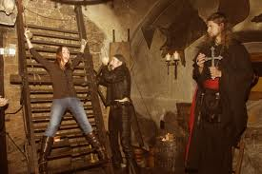
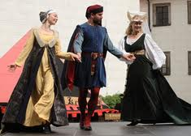
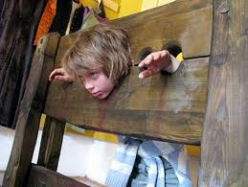

Slide 12
NOVOVEK

Slide 13
Je to obdobie, kedy sa presadzujú nové myšlienky.
V novoveku sa začínajú rodiť nové moderné štáty, ktoré sa pomaly zbavujú vplyvu cirkvi na spoločnosť. Presadzujú sa myšlienky humanizmu, veda a výskum sa môžu na plno rozvíjať.

Slide 14
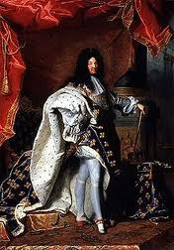
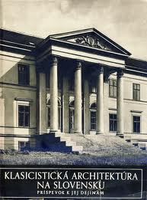
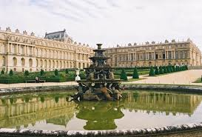

Slide 15
MODERNÁ DOBA

Slide 16
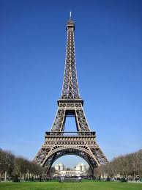
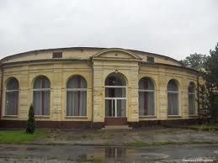
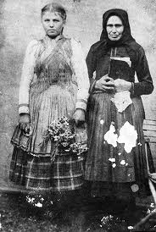
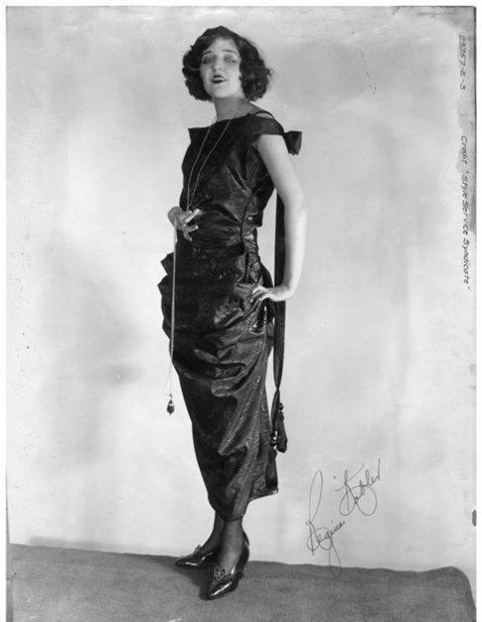
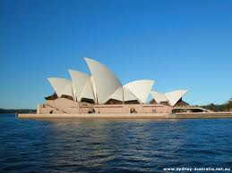
Moderná doba je obdobie približne posledných 200 rokov.

Slide 17
Časová priamka
je usporiadaná postupnosť časových bodov (najčastejšie rokov alebo dní) nanesená na rovnej vodorovnej alebo zvislej čiare.
Časová priamka slúži na lepšiu orientáciu v čase.
Bod 0 je v našej oblasti narodenie Krista.

Slide 18
pr. Kr. 0 po Kr.
300 200 100 100 200 300
Narodenie Krista

Slide 19
Zakreslite na časovú priamku tieto udalosti:
R. 44 pr. Kr. zavraždenie Caesara
R. 476 zánik Západorímskej ríše
R. 3500 pr. Kr. vznik písma
R. 146 pr. Kr. zánik Kartága
R. 8OO korunovanie Karola Veľkého
0

Slide 20
Zopakujme si:
Prečo potrebuje historik deliť dejiny na kratšie časové úseky?
Na aké obdobia delíme dejiny?
Ako sa volá najdlhšie obdobie ľudských dejín?

Slide 21
Domáca úloha:
Zakreslite časovú priamku narodenia členov svojej rodiny.

